Slide 1
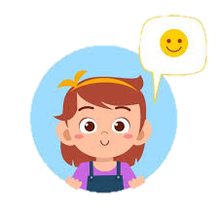
La semana de la felicidad
Contención socioemocional –Equipo de convivencia escolar

Slide 2
Día 1: el poder de la sonrisa
Pincha aquí
Mira el video y comenta.
1-¿Por qué es importante sonreír?.
2- ¿Cuándo tenemos que sonreír?.
3-¿Es necesario sonreír siempre?
Enlace: https://www.youtube.com/watch?v=92_PxQdo5-o

Slide 3
Día 2: El poder de las palabras
Pincha aquí
Enlace: https://www.youtube.com/watch?v=B03QsVxgN2Y
Mira el video y comenta:
1-¿Cuál es el poder de las palabras?
2-¿Qué palabras te ayudan a tener un día feliz?

Slide 4
Día 3: El poder de la amabilidad.
Pincha aquí
Mira el video y comenta:
1-¿Qué es la amabilidad?
2-¿Dónde puedes observar la amabilidad en tu hogar y en las clases online?
Enlace: https://www.youtube.com/watch?v=VoG1jz8BgzY

Slide 5
Día 4: La importancia de dar las gracias
Pincha aquí
Mira el video y comenta:
1-¿Por qué es importante dar las gracias?
2-¿Qué le agradecerías a las personas más cercanas a ti?
Enlace: https://www.youtube.com/watch?v=0_9DyHWAwcs

Slide 6
Día 5: mueve tu cuerpo y se feliz.
Hoy es viernes por lo que te invitamos a colocarte de pie y seguir los divertidos pasos de este entretenido baile.
Pincha Aquí
Enlace: https://www.youtube.com/watch?v=z6DoPp-LkTA
Un abrazo virtual

